Slide 1
ĐỀ TÀI CHỨNG MINH TỰ ĐỘNG LOGIC VỊ TỪ BẰNG PHƯƠNG PHÁP SUY LUẬN TỰ NHIÊN
BÁO CÁO LUẬN VĂN TỐT NGHIỆP
Hội Đồng Công Nghệ Phần Mềm
GVHD: Th.S Nguyễn Thanh Sơn
SVTH: Nguyễn Duy Nhất – 50301940
Nguyễn Ngọc Phước - 50302178

Slide 2
DẪN NHẬP
Bài toán thực tế:
Trẻ con nói chuyện không biết lý luận.
Không ai làm việc chăm chỉ lại bị chế nhạo.
Ai nói chuyện không biết lý luận thì bị chế nhạo
→ Vì vậy trẻ con không thể làm việc chăm chỉ ?
Để chứng minh ta phải vận dụng logic vị từ theo 3 bước
Chuyển bài toán thành logic vị từ
Dùng các luật suy diễn để suy luận
Chuyển các suy luận thành ngôn ngữ tự nhiên

Slide 3
DẪN NHẬP (2)
Có 2 phương pháp chứng minh chính
Suy luận tự nhiên
Phân giải

Slide 4
GIỚI THIỆU ĐỀ TÀI
Chứng minh tự động logic vị từ theo phương pháp suy luận tự nhiên
Ưu điểm:
Gần gũi với người dùng
Dễ chuyển đổi thành ngôn ngữ tự nhiên
Nhược điểm:
Không có giải thuật chính qui
Khó hiện thực

Slide 5
KIẾN TRÚC HỆ THỐNG
SCANNER
PARSER
CONVERTER
INPUT
xWAM HEAP
INFERENCER
NATURAL DEDUCTION RULES
EQUIVALENCY THEOREM
DEMORGAN
LEM , MT
OUTPUT GOAL

Slide 6
INPUT
Theo BNF sau:
var = [abcdefghijklmnopqrstuvwxyz] {Alphanumeric}*
const = [ABCDEFGHIJKLMNOPQRSTUVWXYZ] {Alphanumeric}*
<source> ::= <formula> <tail>
<tail> ::= ',' <source>
| <binary-operator><source>
| <empty>
<formula> ::= const
| 'not' <formula>
| <quantifier> <formula>
| con <argument-list>
| var <argument-list>
| '(' <source> ')’
<argument-list> ::= '(' <arg> <arg-tail>
<arg-tail> ::= ‘,'<arg><arg-tail>
| ')’
<arg> ::= var
| con
| var <argument-list>
| 'not' <formula>
| <quantifier> <formula>
<binary-operator> ::= 'and'
| 'or'
| 'modus’
<quantifier> ::= 'all' var
| 'exists' var

Slide 7
INPUT (2)
Ví dụ
P, Q, (P ∧ Q) -> (R ∧ S) |- S
P(T) , all x ( P(x) -> Q(x) ) |- Q(T)

Slide 8
SCANNER & PARSER
Sinh ra các Token từ Input
P(T) , all x ( P(x) → Q(x) ) ├─ Q(T)
,
P
(
T
)
all
→
P
Q
x
(
x
)
(
x
)

Slide 9
CONVERTER
Chuyển các toán tử logic thành dạng hàm
A ∨ B thành or(A,B)
A ∧ B thành and(A,B)
A→B thành map(A,B)
¬ A thành not(A)
Xem xét độ ưu tiên của các toán tử
( ) ¬ ∧ ∨ →
A → ¬B ∧ (¬C ∨ D) thành map ( A, and( not(B), or( not(C),D)))

Slide 10
WAM
Warren Abstract Machine
1983, David H. D. Warren
Mô hình thực thi chương trình Prolog
Kiến trúc bộ nhớ ( WAM heap)
Tập lệnh

Slide 11
WAM HEAP
Là 1 array của các WAM cell
WAM cell: variable, structure
Variable : sử dụng 1 phần tử của WAM heap để lưu trữ tham chiếu đến bảng VAR, được gọi là Variable cell.
Structure: f(x1,x2,…,xn) : dùng n+2 phần tử của WAM heap để lưu trữ
Phần tử số 1: đánh dấu kiểu structure và địa chỉ lưu trữ của nó
Phần tử số 2: định nghĩa structure: → Tên & thông số
Phần tử (k+2): chứa cell con k.
Phần tử 1, 2 không nhất thiết phải liên tiếp
Phần tử 2→n+1 phải liên tiếp

Slide 12
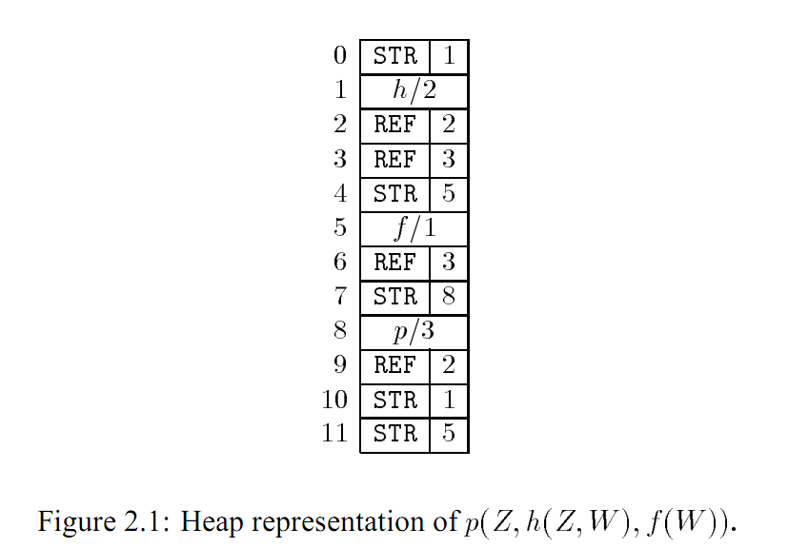
WAM HEAP (2)
VAR
2 | Z
3 | W

Slide 13
xWAM HEAP
Mở rộng WAM Heap
Chứa được lượng từ: ∀ ∃
VAR cell giống WAM Heap
Structure cell thêm phần tử q tham chiếu đến bảng QUANT
Bảng QUANT: Chứa các lượng từ

Slide 14
xWAM HEAP (2)
Main
0 | STR | 14
1 | STR | 2
2 | P/2
3 | QUAN | MAP
4 | REF | 7
5 | REF | 8
6 | STR | 7
7 | Q/2
8 | REF | 7
9 | REF | 8
10 | STR | 11
11 | ¬ /1
12 | QUAN | 11
13 | STR | 6
14 | →/2
15 | QUAN | 0
16 | STR | 1
17 | STR | 10
QUANT
VAR
QUAN | 2
∀ | X
∃ | Y
0 | ~
1 | &
2 | |
3 | →
4 | P
5 | Xo
6 | Yo
7 | X
8 | Y
9 | q
∀ x ∃ y (p (x,y) → ¬ q(x,y) )

Slide 15
INFERENCER
CONTROLLER
Elimination
Matching
Introduction
Addition
Contradition deduction
xWAM HEAP
list_goal ={G0,…,Gn}
list_proof ={P0,…,Pn}

Slide 16
TẬP LUẬT
Tập luật suy diễn tự nhiên trong logic vị từ:
Luật Elimination (phân rã công thức thành các công thức con )
A ∧ B ├─ A (e ∧ ₁)
Luật Introduction (sinh ra công thức mới từ các công thức)
A ├─ A ∨ B ( i ∨ ₁)

Slide 17
ELIMINATION
Tìm 1 công thức hoặc 1 cặp công thức trong list_proof mà có thể áp dụng luật elimination
Cập nhật list_proof
Ví dụ: list_proof = { A ∧ B, A→C, D}
→ {A ∧ B, A→ C, D , A, B, C}

Slide 18
INTRODUCTION
Nếu goal không phải là ⊥ thì cập nhật list_proof và list_goal theo qui tắc sau:
∑ ⊢ Ω ,F = ∑ , ¬F ⊢Ω ,F, ⊥
∑ ⊢ Ω , ¬F = ∑ , F ⊢ Ω , ¬F, ⊥
∑ ⊢ Ω , A ∧ B = ∑ ⊢ Ω , A ∧ B, A, B
∑ ⊢ Ω , A ∨ B = ∑ ⊢ Ω , A ∨ B, A (failed 5)
∑ ⊢ Ω , A ∨ B = ∑ ⊢ Ω , A ∨ B, B (failed 6)
∑ ⊢ Ω , A ∨ B = ∑ , ¬ (A ∨ B) ⊢ Ω , A ∨ B, ⊥
∑ ⊢ Ω , A →B = ∑ ,A ⊢ Ω , A→B, B
∑ ⊢ Ω , ∀x A(x) = ∑ ⊢ Ω , ∀ x A(x) , A( xo/x) (any x_{o})
∑ ⊢ Ω , ∃x A(x) = ∑ ⊢ Ω , ∃x A(x), A( xo/x) (relative x_{o})

Slide 19
INTRODUCTION
Ví dụ:
list_proof = { A , B}
list_goal = { F→ A}
→ list proof ={ A, B, F}
list_goal ={ F→A, A}

Slide 20
CONTRADICTION DEDUCTION
Khi luật elimination không thực hiện được nữa và đồng thời goal hiện tại là ⊥ thì cập nhật list_proof theo qui tắc sau:
∑ ,¬F ⊢ Ω , ⊥ = ∑ ,¬F ⊢ Ω, ⊥, F
∑ ,A ∨ B ⊢ Ω , ⊥ = ∑ ,A ∨ B ⊢ Ω, ⊥, ¬ A
∑ ,A → B ⊢ Ω , ⊥ = ∑ ,A → B ⊢ Ω, ⊥, A

Slide 21
CONTRADICTION DEDUCTION
Ví dụ:
list_proof = {A, B, (A ∧ B) → F}
list_goal = { …,⊥}
→ list_proof = {A, B, (A ∧ B) → F}
list_goal ={ …, ⊥ , A ∧ B }

Slide 22
MATCHING
Nếu goal là công thức thì thực hiện đồng nhất giữa goal và 1 công thức trong list_proof
Unification ( goal , A)
Nếu goal là ⊥ thì tìm 1 cặp công thức trong list_proof mà
Unification ( ¬B , A)

Slide 23
ADDITION
Các công thức tương đương
LEM
DeMorgan

Slide 24
CONTROLLER
Giải thuật chính
Init list_proof and list_goal
Matching
IF success GOTO 3
ELSE
Elimination
IF success GOTO 2
ELSE
Introduction or Contradition Deduction
IF success GOTO 2
ELSE exit_failed
Goal reached
IF goal is initial goal
exit_success
ELSE
Update list_proof and list_goal
GOTO 2

Slide 25
EXAMPLE

Slide 26
LỜI CẢM ƠN
Xin cám ơn các thầy cô Khoa CNTT- Trường ĐHBK HCM.
Chân thành cám ơn thầy Nguyễn Thanh Sơn đã tận tình hướng dẫn chúng em thực hiện đề tài.
Cám ơn các bạn đã tham gia buổi bảo vệ đề tài hôm nay.

